Slide 1
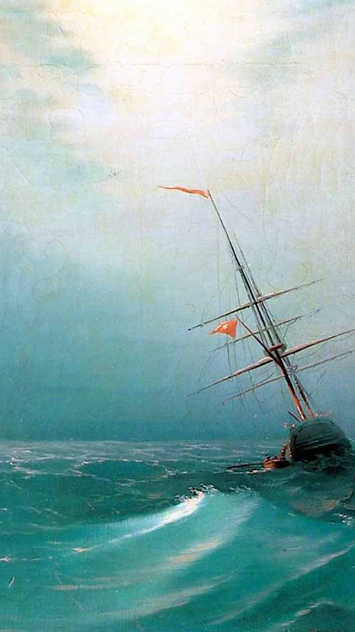
Муниципальное бюджетное учреждение «Александровск-Сахалинская централизованная библиотечная система»
Центральная районная библиотека им. М.С. Мицуля
Отдел обслуживания читателей
Айвазовский слова
виртуальная выставка, посвященная 175-летию со дня рождения К.М. Станюковича
Подготовила Л.А. Левченко
2018

Slide 2
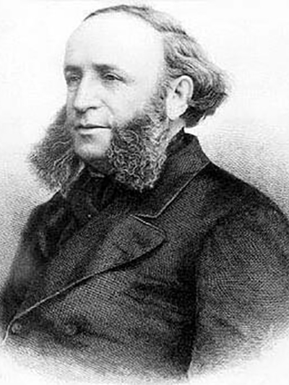
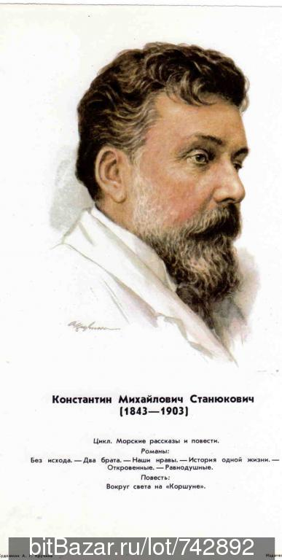
Стало почти банальностью утверждение, что в русском искусстве есть два непревзойдённых певца морской стихии, равных по таланту: в живописи – Иван Айвазовский, в литературе – Константин Станюкович.
И.Айвазовский
К. Станюкович

Slide 3
Династия
Константин Михайлович Станюкович родился 18 (30)
марта 1843 года в Севастополе на улице Екатерининской. Отец — Михаил Николаевич, комендант порта и военный губернатор города. «Грозный адмирал», как назовет его впоследствии сын-писатель, считал морскую службу лучшим делом для мужчины, строгий военный порядок – самым правильным способом организации жизни, подходящим и для семьи.

Slide 4
Династия
Потомок древнего дворянского польско - литовского рода Станьковичей, отец обладал железной волей и сильным характером. Морское дело было древней семейной традицией: даже его жена Любовь Федоровна была дочерью морского офицера.
Династия должна быть продолжена – в этом был убежден адмирал Станюкович. Константин, с детства бывший бойким и сообразительным ребенком, стал в этом отношении главной надеждой отца. -

Slide 5
Боевое крещение
В 1853 году началась Крымская война. Во время обороны города Константин находится при отце и часто выполняет обязанности курьера, доставляет медикаменты на перевязочный пункт и т.д. Он своими глазами наблюдает героизм русских моряков и трагедию сдачи города, видит легендарных руководителей обороны – адмиралов Корнилова и Истомина.

Slide 6
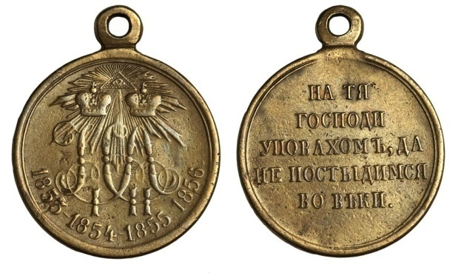
Юность
Когда после эвакуации из осажденной базы Черноморского флота в 1856 году Станюкович зачисляется в Петербургский пажеский корпус, он получает там медали «В память о Восточной войне» и «За защиту Севастополя». По ходатайству отца, мечтающего о военно-морской карьере сына, в 1857 году Станюкович становится кадетом Морского корпуса .
Медаль «В память о Восточной войне»
Медаль «За защиту Севастополя»

Slide 7
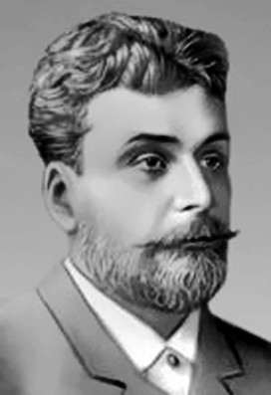
Моряк или
писатель?
К началу 1860-х Станюкович уже заражен страстью к словотвор-честву. В 1859 году
выходит журнал «Северный цветок» с его первой публикацией - стихотворением «Отставной солдат». Через год между Константином Михайловичем и отцом вспыхивает конфликт, положивший начало холодности в их взаимоотношениях, которая окончится через некоторое время полным разрывом.

Slide 8
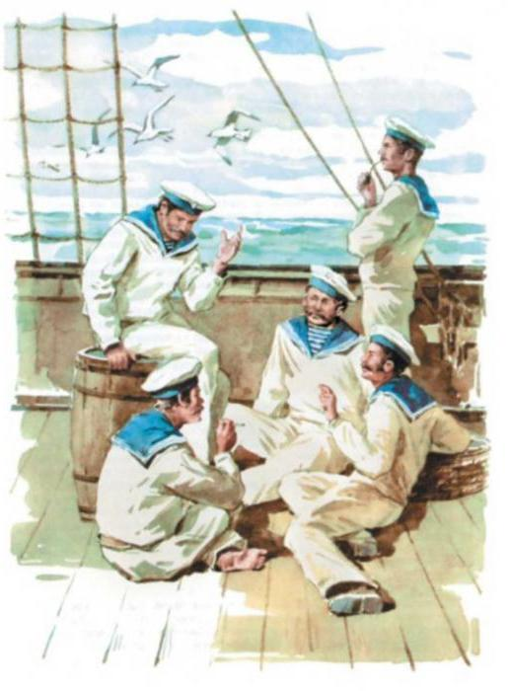
Моряк или
писатель?
Константин объявляет семье о своём решении перевестись в гражданское учебное заведение – Петербургский университет, против чего резко возражает адмирал Станюкович. Отец принуждает сына отправиться в кругосветное путешествие на корвете «Калевала», в экипаж которого будущего писателя зачисляют осенью 1860 года.

Slide 9
Отставка
В 1864 году мичман Станюкович увольняется из флота и начинает активное сотрудничество с различными изданиями – «Голос», «Петербургский листок», «Будильник» и др. Но вскоре следует женитьба на Любови Николаевне Арцеуловой, затем рождение первой дочери, и перед молодым писателем встает задача достойного материального обеспечения семьи. Для этого он несколько раз поступает на службу в различные департаменты и даже работает учителем в начальной школе одного из сел Муромского уезда.

Slide 10
Еще не маринист,
но критик
С 1872 года Станюкович начинает активно работать в журнале «Дело», а с 1877 года уже в каждом номере публикуются его статьи и фельетоны. Среди них «Письма знатного иностранца» и «Картинки общественной жизни», которые приносят Станюковичу известность жесткого критика российской действительности. Сходным темам посвящены романы «Омут» и «Два брата», вышедшие в начале 80-х годов.

Slide 11
Еще не маринист,
но критик
В 1880 году Станюкович становится одним из редакторов «Дела», а через три года – его главным редактором. Он уже обладает определенным весом и авторитетом у сторонников революционных преобразований, а официальной властью и полицейскими органами характеризуется как «личность противоправительственного образа мыслей».

Slide 12
Не маринист,
но критик
Арест и ссылка
В начале 80-х писатель несколько раз выезжает за границу, где встречается с группой политических эмигрантов из России, в том числе с непосредственными участниками и организаторами терактов против видных царских чиновников – С. Кравчинским, В. Засулич и др. Это не могло пройти мимо внимания полиции и в апреле 1884 года Станюкович был арестован и помещен в казематы Петропавловской крепости. Начинается долгое дознание, закончившееся только через год.

Slide 13
Открытие себя
В 1885 году Константина Михайловича высылают на три года в Томск. Здесь и происходит настоящее рождение великого писателя-мариниста. Он много работает, создаёт и произведения с описаниями сибирского быта, но главной темой его повестей и рассказов становится жизнь военных моряков. Появляются его знаменитые шедевры из сборника «Морские рассказы»: «Человек за бортом!», «На каменьях», «Побег» и другие.

Slide 14
Признание
В 1888 году Станюкович возвращается в столицу, где его ждет восторженный приём, вызванный громким успехом «Морских рассказов». О сборнике положительно отзываются и профессиональные моряки, и литераторы. Первым нравится мастерское отображение трудного морского быта, вторым - ясный и внятный язык, удивительная новизна сюжетных ходов. В его рассказах действуют живые люди, значительность которых не зависит от происхождения или образования.

Slide 15
Признание
Положительные отзывы о произведениях Станюковича размещались в изданиях самых разных политических взглядов. Одни восхищались явственными национальными истоками в рассказах «Максимка», «Американская дуэль», «Истинно русский человек». Другие подчеркивали общечеловеческую ценность идей («Червонный валет», «В далекие края»). Общим было мнение о воспитательной и образовательной ценности прозы Станюковича.

Slide 16
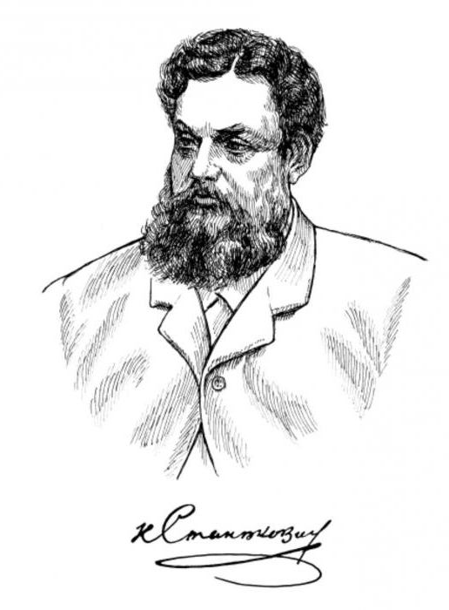
На излете
Последние годы жизни писателя были наполнены упорным трудом, уважением коллег,
любовью читателей, болезнями и потерей близких. Константин Михайлович Станюкович, биография которого оставалась тесно связанной с Россией от первого до последнего вздоха, умер в Неаполе, в 1903 году.

Slide 17
Наследие
К.М. Станюкович не считается гением русской словесности уровня Толстого, Достоевского или Чехова, но без его пронизанной морскими ветрами прозы русская литература XIX века лишилась бы значительной части своей широты и многогранности. И в наше время ею увлекаются взрослые и дети, по рассказам и повестям великого мариниста снимаются фильмы, и сегодня они зовут в море будущих мореходов.

Slide 18
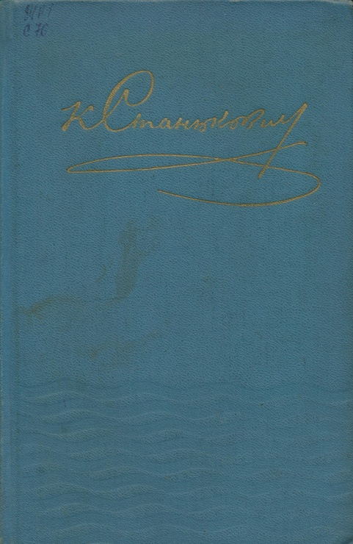
Эти книги есть в нашей библиотеке
Станюкович, К.М. Морские рассказы / К.М. Станюкович; вступ. статья Ю. Давыдова; сост. Р. Вальбе. – Москва : Художественная литература, 1980. – 412 с. – (Классики и современники. Русская классическая литература).
Станюкович, К.М. Собрание сочинений в 10 т.
Т. VIII / К.М. Станюкович; сост.и общая ред. М.П. Еремина. – Москва : Правда, 1977. – 429 с. – (Огонек).

Slide 19
Эти книги есть в нашей библиотеке
Станюкович, К.М. Избранное / К.М. Станюкович; ил. А.С. Плаксина. – Москва : Правда, 1989. – 480 с. : ил.
Станюкович, К.М. Вокруг света на «Коршуне» / К.М. Станюкович. – Владивосток : Дальневосточное книжное издательство, 1982. – 511 с.

Slide 20
Эти книги есть в нашей библиотеке
Станюкович, К.М. Два брата. Василий Иванович / К. М. Станюкович; вступ. ст. Л. Соболева; прим. Л. Барабашовой; ил. Ю. Реброва. – Москва : Правда, 1990. – 512 с. : ил.
Станюкович, К.М. Избранные произведения в 2 т.
Т. 2. Повести и рассказы. Жрецы / К.М. Станюкович; ил. Ю. Гершковича и Л. Хайлова. – Москва : Художественная литература. 1988. – 494 с. : ил.

Slide 21
Использованные источники
Давыдов, Ю. Смена пришла, ветеран не ушел // Станюкович, К.М. Морские рассказы. – Москва: Художественная литература, 1980. – С. 5 – 15.
2. Русские писатели, XIX век : биографический словарь / сост. С.А. Джанумов. – Москва : Просвещение, 2007. – С. 449 – 451.
3. Соболев, Л. О Константине Михайловиче Станюковиче // Станюкович, К.М. Избранные произведения в 2 т.
Т.1. – Москва : Художественная литература, 1988. – С. 3 – 11.
В презентации использованы фрагменты репродукций картин И.Айвазовского.

Slide 22
Наш адрес:
Центральная районная библиотека им. М. С. Мицуля
г. Александровск- Сахалинский
ул. Кирова, 2
тел. 4 -21– 31; 4 - 30 - 30 (18)
е-mail: ashcbs@yandex.ru
сайт: http: // ahcbs.ru
Часы работы:
вторник, среда, четверг, пятница –
с 10.00 до 19.00 часов;
суббота, воскресенье –
с 10.00 до 17.00 часов;
понедельник – выходной день;
последняя пятница месяца – санитарный день

